Slide 1
Dette materiale er et generisk materialet om COVID-19-vaccine e-blanketten for sundhedspersoner.
Materialet er udarbejdet for at rette særlig opmærksomhed på udvalgte elementer i indberetningsblanketten for at sikre højere datakvalitet (fyldestgørende) og færre tilbageløb mellem Lægemiddelstyrelsen og dig som indberetter.
Alle elementer i indberetningsblanketten er vigtige, men de elementer der sættes fokus på i nærværende materialet er udvalgt på baggrund af konkrete erfaringer fra den daglige sagsbehandling af indkomne bivirkningsindberetninger, hvor vi ser særligt mange tilbageløb.
Materialet kan anvendes i sin helhed eller der kan
udvælges de dele, som er særlig vigtig for jeres processer omkring bivirkningsindberetninger. Det anbefales at materialet anvendes i præsentationsvisning, da der er tilføjet animationer som fremkommer når der klikkes i præsentationen.

Slide 2



”Den gode indberetning”

Slide 3





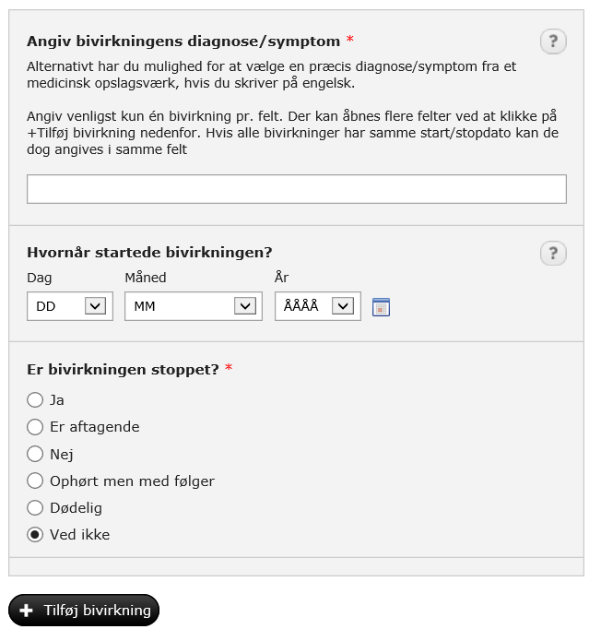
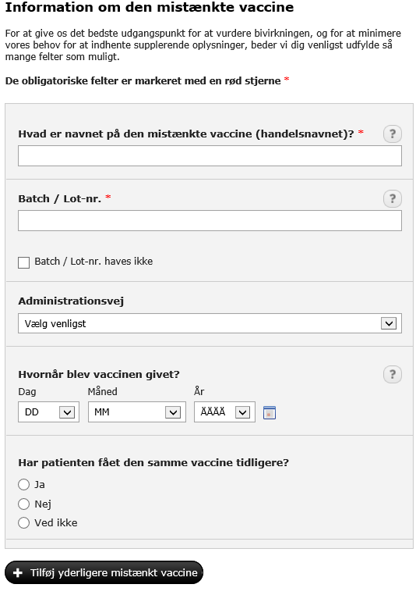
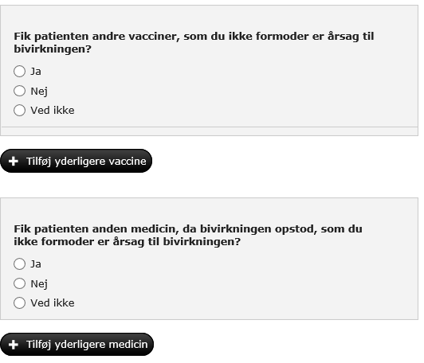
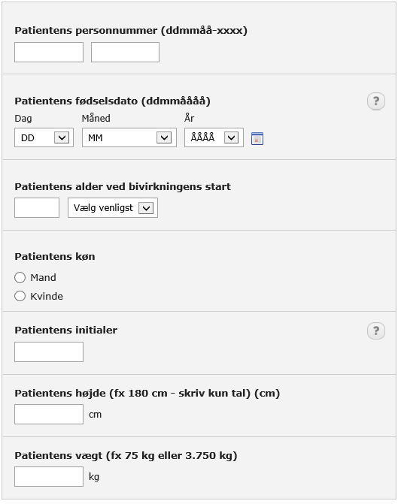
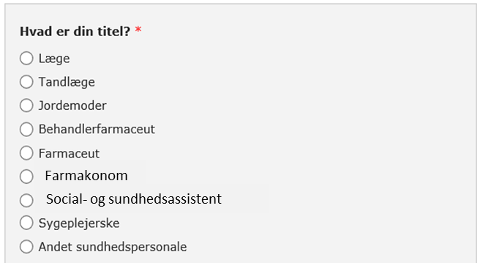
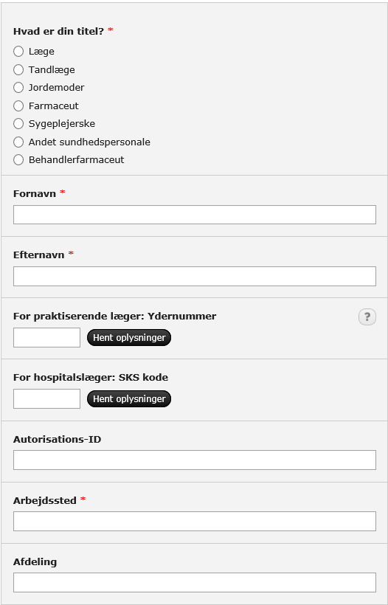
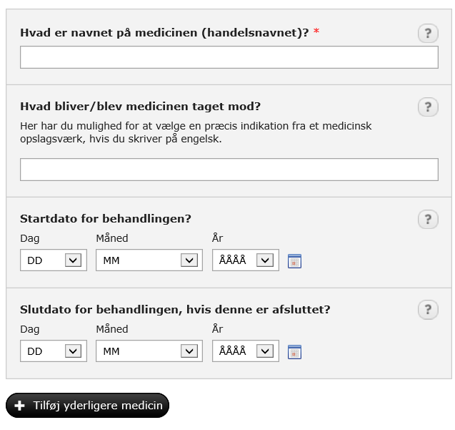
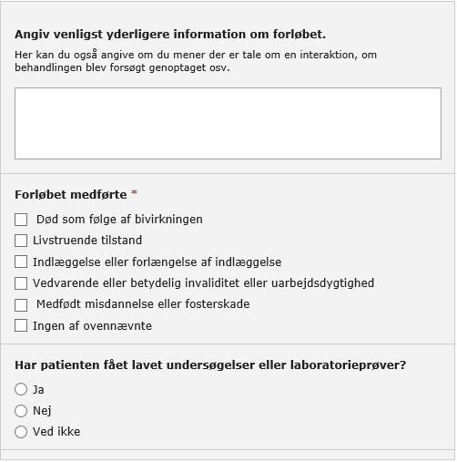
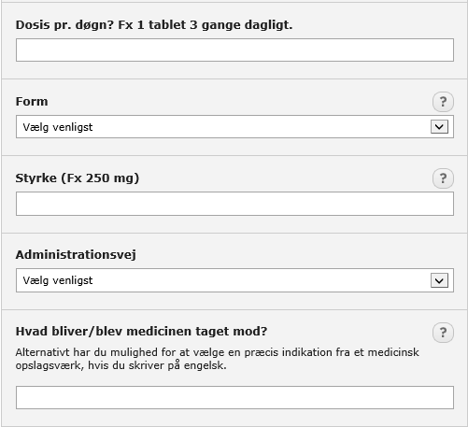
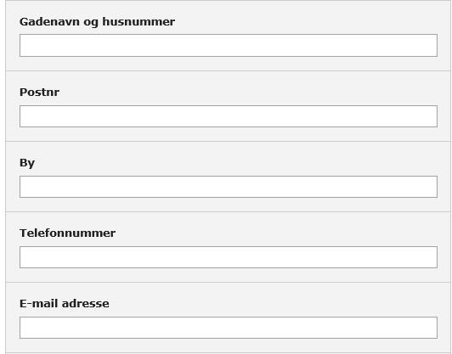
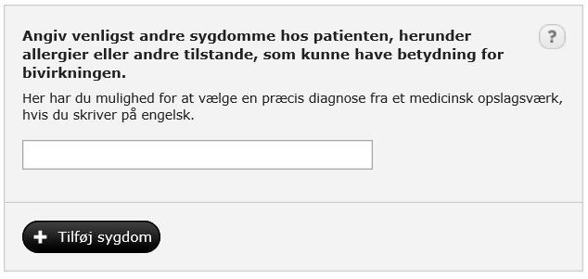
Alle felter er vigtige

Slide 4
Hvad bliver indberetningerne brugt til?
Indberetninger kan bidrage til:
At generere signaler om sjældne og/eller tidligere ukendte bivirkninger, som ikke er opdaget inden markedsføring. Det gælder typisk:
    Bivirkninger, der kun optræder hos få procent af patienterne
    Bivirkninger, som opstår efter lang tids behandling
    Bivirkninger efter off label brug af medicin
    Ved interaktioner med særlige kombinationer af medicin
At identificere et nyt aspekt af en kendt bivirkning
At skabe opmærksomhed omkring andre lægemiddelrelaterede sikkerhedsproblemer (Safety issues), der fører til mere dybdegående undersøgelse af problemstillingen

Slide 5







Bivirkning
COVID-19 vaccine
Patient
Indberetter
Årsagssammenhæng mellem formodet bivirkning og mistænkt COVID-19-vaccine?
SUNDHEDSPERSON
LMST
BIVIRKNINGSASSESSORER
LMST’S
BIVIRKNINGS-DATABASE
SIGNALASSESSORER

Slide 6
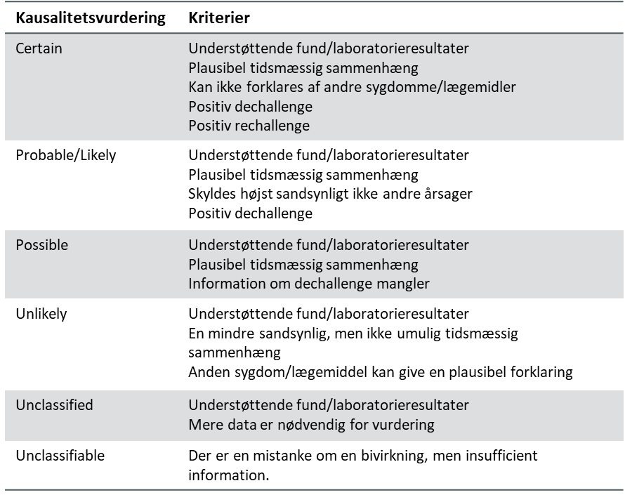
Bivirkning
Mistænkt lægemiddel
Patient
Indberetter
Årsagssammenhæng mellem formodet bivirkning og mistænkt lægemiddel?
SUNDHEDSPERSON
LMST
BIVIRKNINGSASSESSORER LMU-PVDK
LMST’S
BIVIRKNINGS-DATABASE
SIGNALASSESSORER

Slide 7


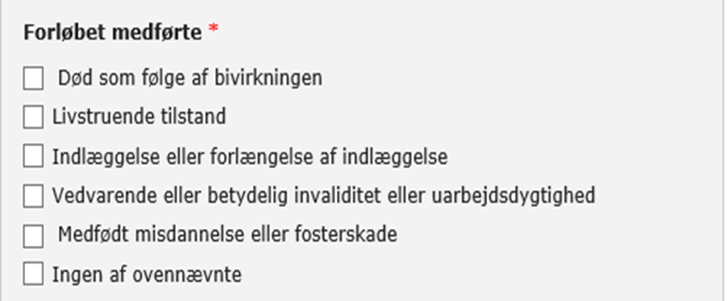

Alvorlighedskriterier

Slide 8
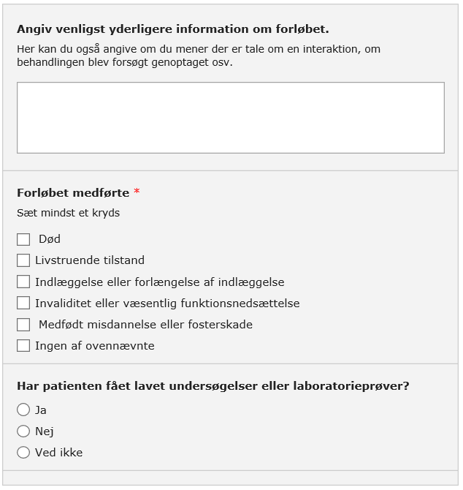




Behandling for bivirkning
+ Samtidig sygdom
Patienten blev behandlet med Medicin X for bivirkningen

Slide 9
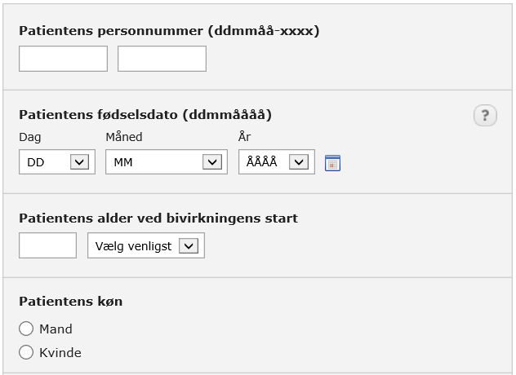

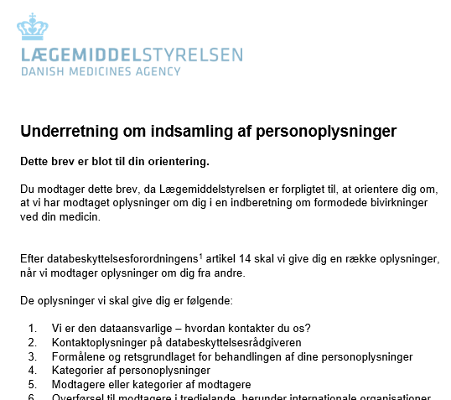
Information om patienten - CPR nr.
Læger har pligt til at oplyse CPR nr. i indberetningerne. Kravet gælder ikke andre sundhedspersoner. Lægemiddelstyrelsen opfordrer kraftigt andre sundhedspersoner til også at inkludere patientens CPR nr.
Vigtigt for:
Identifikation af patienten
Mulighed for opfølgning hos læge
Orientering til patienten ift. deres rettigheder (GDPR)

Slide 10
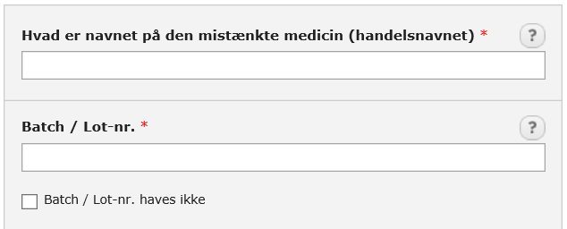



Navn og Batch nr. på den mistænkte vaccine
Batch relateret problematik
Særligt vigtigt
Det Danske Vaccine register (DDV)
Lægemiddelstyrelsens bivirkningsdatabase

Slide 11


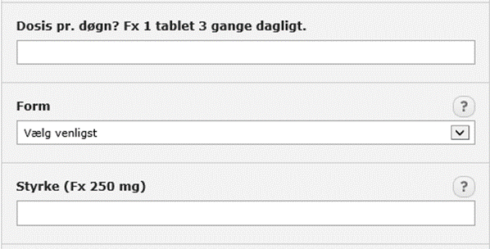
Information om anden medicin
+

Slide 12
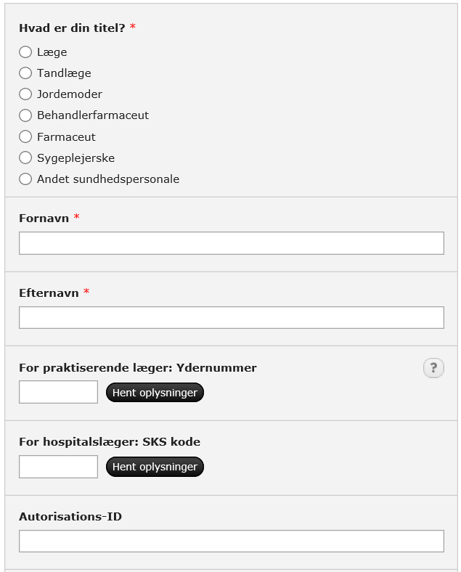
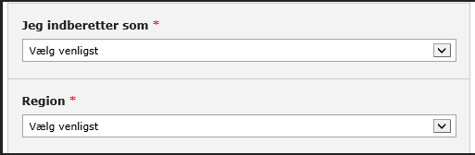




Information om indberetter og organisation
Hospitalslæge
Region Hovedstaden
Eksempel:
Her er du
Bispebjerg Hospital, Klinisk farmakologisk afdeling
Bivirkningsindberetning fra Vaccinecenter X

Slide 13
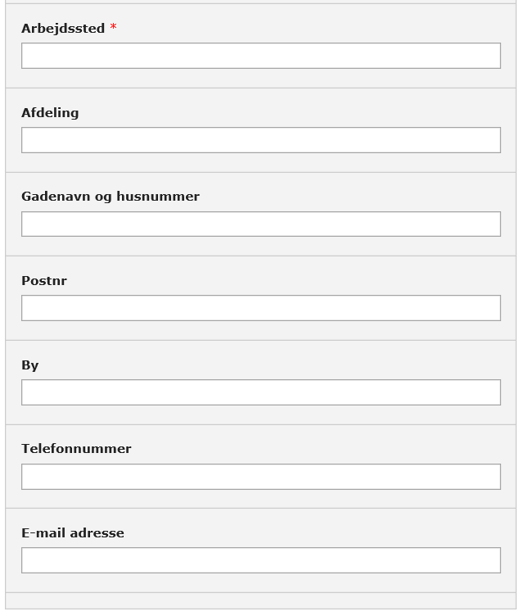
Information indberetter og organisation
Bispebjerg Hospital (Vaccinecenter X)
Eksempel:
Her er du
Klinisk farmakologisk afdeling, Bivirkningsmanager
Bispebjerg Bakke 23
Bispebjerg Hospital, Klinisk farmakologisk afdeling
Bivirkningsindberetning fra Vaccinecenter X
2400
København NV
22 33 44 55

Slide 14


Tak for din tid

